Slide 1
Урок - деловая игра в 8 классе «Будущее Сосногорска»
Учитель математики
Кузиванова Надежда Ивановна
МБОУ «Кадетская школа» г. Сосногорска

Slide 2
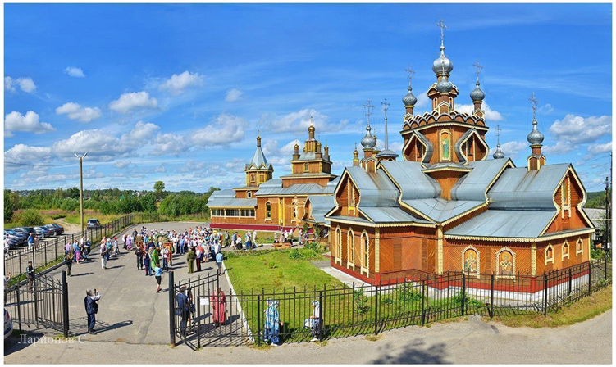
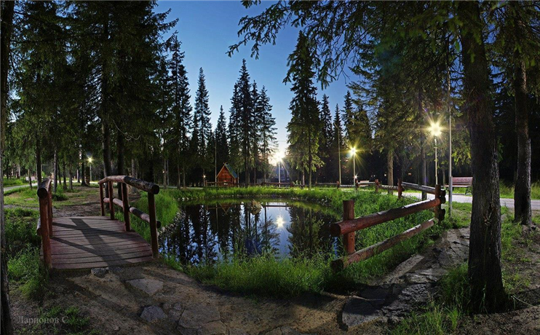
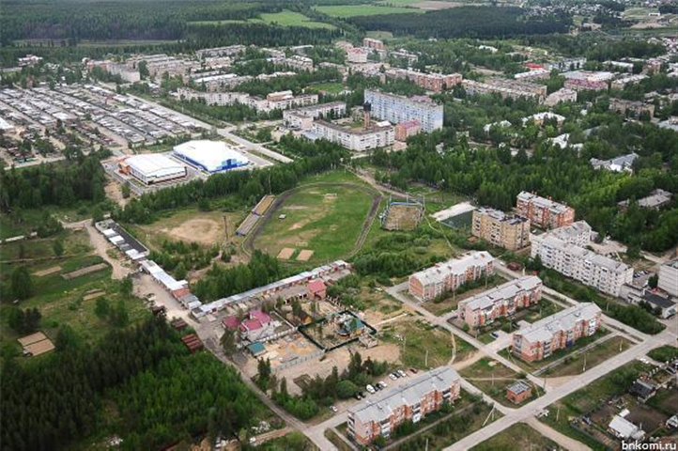
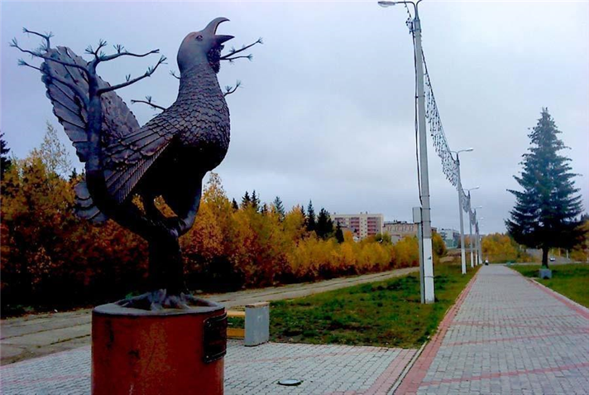

Slide 3
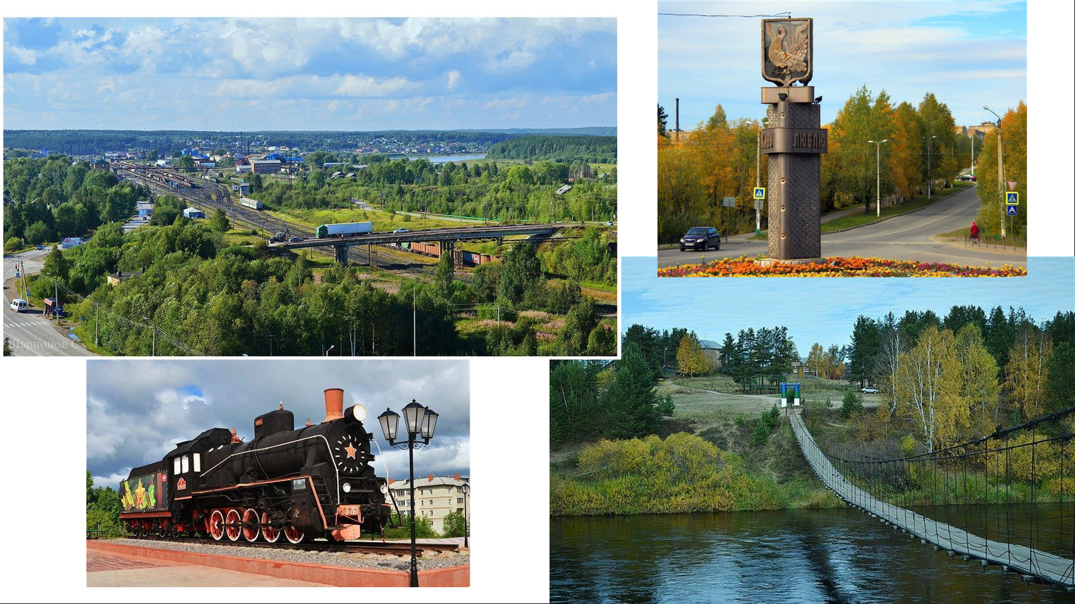

Slide 5
Инженеры-строители
Экономисты
Бухгалтеры
Экологи

Slide 6
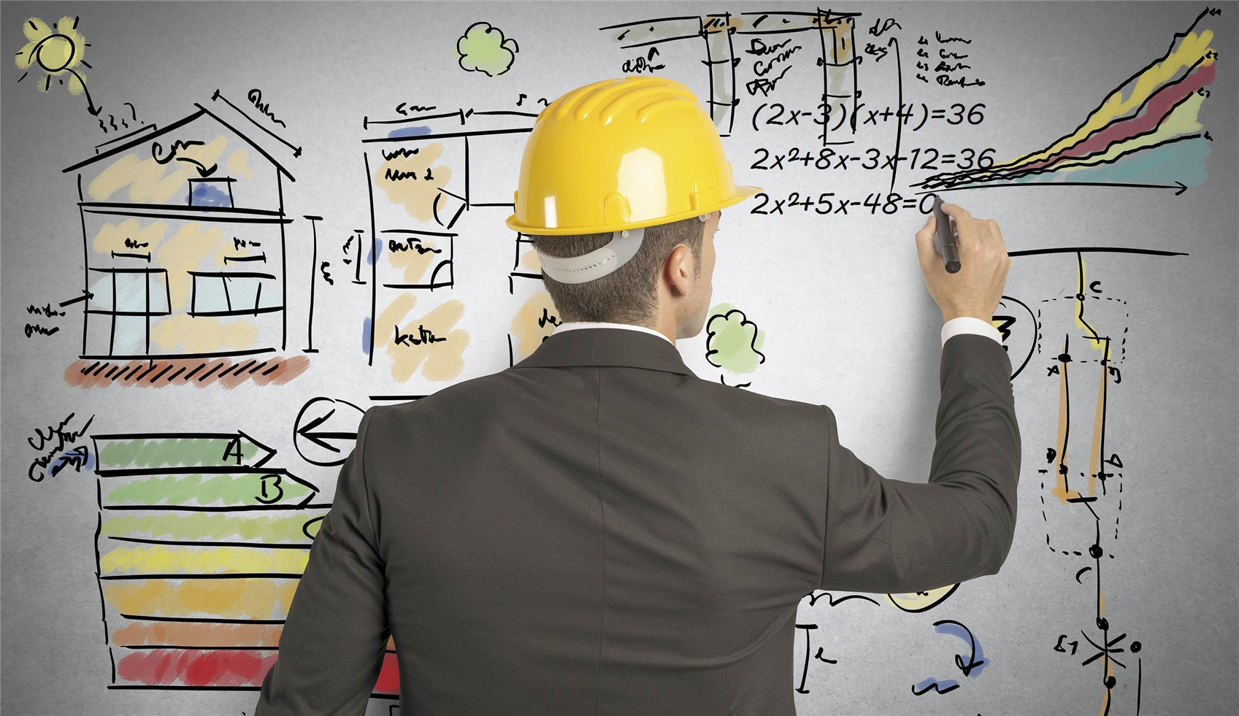

Slide 7
Решение задач с помощью квадратных уравнений

Slide 8
Какие из данных уравнений являются квадратными?
а) х³ - 2х² + 7 = 0
б) 7х – 1 = 0
в) 4х – 18 = 0
г) х + 7 = 0
д) х² + 6х – 3 = 0

Slide 9
2. Найти коэффициенты квадратного уравнения 5х + х² – 4 = 0.
3. Квадратное уравнение не имеет действительных корней, если…
4. Квадратное уравнение ах² + bx + c = 0, в котором хотя бы один из коэффициентов b или с равен нулю, называется…

Slide 10
5. Запишите формулу корней квадратного уравнения.
6. Что значит решить задачу с помощью уравнения?

Slide 11
Для ввоза песка на предполагаемую набережную нужно заказать несколько одинаковых грузовых машин. Руководство автопарка решило, что количество рейсов, необходимое сделать каждой машине, больше количества машин на 7. В итоге было сделано 60 рейсов. Сколько машин было заказано в автопарке? Сколько тонн песка было вывезено, если грузоподъемность одной машины 3 тонны?

Slide 13
Необходимо построить новую игровую площадку прямоугольной формы, длина которой на 4 метра больше ширины. Площадь площадки равна 165 кв. м. Вычислить длину и ширину площадки.
Проблема. В распоряжении имеется площадь земельного участка длина которого 15 метров и ширина 12 метров. Сможем ли мы на этом участке построить новую площадку?

Slide 14
На территории базы отдыха планируется открыть конференц-зал, в котором число мест на 8 больше числа рядов. Сколько рядов будет в зале, если всего предполагается 240 мест?

Slide 15
Предполагается на турбазе построить искусственный водоём в форме прямоугольного треугольника для рыбной ловли, один из катетов которого на 3 м меньше гипотенузы, а другой на 6 м меньше гипотенузы. Найдите гипотенузу треугольника.

Slide 16
В районе набережной реки Айювы на одном берегу растут на 6 сосен больше чем на другом. Найдите сколько сосен растёт на каждом берегу, если произведение количества сосен равно 187.

Slide 17
Домашнее задание.
Найти в Интернет-ресурсах, какие профессии сегодня востребованы на рынке труда.
Составить по одной задаче.

